Slide 1


Diseño muestral para Encuesta de Satisfacción de Asociados AVALIAN
TESINA - Licenciatura en Estadística
Alumna: Sofía Suares
Julio del 2024
Director: M. Sc. Gonzalo Pablo Marí
Codirectora: Mag. Virginia Laura Borra

Slide 2

Introducción
Objetivos de la tesina
Análisis de antecedentes
Contenidos
Encuesta de Satisfacción 2023
Diseño muestral
Resultados
Conclusiones

Slide 3
-
Introducción

Slide 4

¿Qué es Avalian?
Empresa de medicina prepaga que brinda cobertura médica hace más de 45 años
Bajo el nombre Aca Salud, nació en el año 1975. En el año 2020, luego de un gran proceso de transformación, se transformó en Avalian
Anualmente realiza una Encuesta de Satisfacción de Asociados con el objetivo de conocer el nivel de satisfacción general de sus asociados con el desempeño de la empresa
TESINA | Introducción

Slide 5
Encuesta de Satisfacción de Asociados
¿Por qué es importante esta encuesta?
Base en la toma de decisiones
Identificar áreas de mejora
Desarrollar estrategias que fortalezcan la relación de confianza y fidelidad con sus asociados
La confianza en los resultados es crucial para asegurar la validez de las conclusiones
TESINA | Introducción

Slide 6
Problemática
En los últimos años la confianza en los resultados se ha visto afectada tanto por sesgos causados por el método de recolección de datos como por el diseño muestral elegido
Método de recolección de datos: modalidad híbrida por los métodos CATI y CAWI. Resultados que difieren considerablemente según abordaje telefónico/online, tendiendo a respuestas positivas en la modalidad telefónica
Método de selección: muestreos no probabilísticos por cuotas. No se garantiza representatividad de la muestra y no se puede evaluar precisión
Objetivo de Avalian en la Encuesta actual
Presentar una estrategia disruptiva que minimice los sesgos y maximice la confianza de los resultados
TESINA | Introducción

Slide 7

Flujo de trabajo
Análisis de antecedentes
Planteo problemática y objetivos Encuesta 2023
Definición población objetivo, parámetros de interés, dominios de estimación, niveles de precisión
Investigación y estudio de diseños muestrales probabilísticos
Definición del diseño muestral y del método de recolección de datos
Creación del formulario junto con el sector de Comunicación al Asociado
Obtención de tamaños de muestra
Planteo de posibles soluciones frente al supuesto de no respuesta
Determinación del tamaño de muestra final y obtención de la muestra
TESINA | Introducción

Slide 8
-
Objetivos de la tesina

Slide 9
Objetivo general
Objetivos específicos
Estudiar y aplicar diseños muestrales para encuestas de opinión en la empresa Avalian que tengan en cuenta distintos niveles de estratificación y distintos niveles de dominios de estimación
Estudio de antecedentes de los diseños muestrales utilizados en el pasado en encuestas similares dentro de la empresa
Búsqueda bibliográfica de diseños muestrales con más de una variable de estratificación y con distintos niveles de dominios de estimación
Determinación de tamaños de muestra que se ajusten a niveles de precisión para cada uno de los niveles de dominios de estimación y a los costos operativos
Determinación del diseño muestral que cumpla con los requisitos pretendidos y planteo de posibles soluciones para el problema de la no respuesta
TESINA | Objetivos de la tesina

Slide 10
-
Análisis de antecedentes

Slide 11

Análisis de antecedentes
Se presenta para las encuestas de satisfacción realizadas en los años 2017, 2018, 2019 y 2022, siendo la documentación disponible para el análisis
Las encuestas de los años 2017 y 2019 se trabajaron con colaboradores y recursos internos de la empresa mientras que en los otros años se trabajó con distintas consultoras
Aspectos a analizar:
Objetivos
Población objetivo
Método de selección
Forma de contacto
Instrumentos de recolección de datos
Tamaños de muestra
Indicadores de satisfacción
TESINA | Análisis de antecedentes

Slide 12
Objetivo principal
Conocer el nivel de satisfacción general que tienen los asociados con el desempeño de Aca Salud/Avalian
Objetivos específicos
Objetivo específico | 2017 | 2018 | 2019 | 2022
Medir el nivel de satisfacción entre los asociados con respecto a los diferentes puntos que componen el servicio y la atención brindada por Avalian | X | X | X | X
Relevar las causas de los inconvenientes ocurridos entre los asociados y Avalian | X | X | X | X
Medir la imagen de ACA Salud percibida por los asociados | X | X | X
Identificar oportunidades de mejora |  | X | X | X
Determinar el conocimiento y el uso del servicio de telemedicina E-doc |  |  | X | X
Medir las preferencias de canales de atención: presencial, telefónico y online |  |  |  | X
TESINA | Análisis de antecedentes

Slide 13
Población objetivo
En las primeras tres encuestas analizadas, se restringe a los titulares de los GF activos en determinada fecha, mientras que en la del año 2022, se incorporan los familiares mayores de 18 años
Se aplican criterios de exclusión debido a cuestiones legales, limitaciones de contacto o características de los asociados que pueden afectar su satisfacción y provocar sesgo
Año | Criterios de exclusión
2017 | Empleados de Aca Salud, afiliados sin número telefónico y afiliados con antigüedad menor a tres meses
2018 y 2019 | Empleados de Aca Salud, afiliados sin número telefónico o email y afiliados que tienen credenciales de planes no comercializables
2022 | Empleados de Avalian, afiliados sin número telefónico o email, afiliados que tienen credenciales de planes no comercializables y menores de 18 años
TESINA | Análisis de antecedentes

Slide 14
Método de selección
Diseños muestrales no probabilísticos, particularmente muestreos por cuotas
Las variables elegidas para definir las cuotas varían en todas las ediciones:
Año | Cuotas
2017 | Región, plan, edad y una variable construida que identifica asociados migrados a nuevos planes y asociados genuinos/nativos
2018 | Sexo y edad
2019 | Sexo, edad, credencial y región
2022 | Sexo, edad, credencial, región y segmento
Las categorías en las que se agrupa la edad varían año a año
TESINA | Análisis de antecedentes

Slide 15
Forma de contacto
A excepción del año 2017 donde sólo se realizan encuestas telefónicas, en los demás años se utiliza una modalidad híbrida de encuestas telefónicas y online
Encuestas online: envío masivo y se recolectan respuestas de voluntarios hasta completar las cuotas
Encuestas telefónicas: barrido de teléfonos hasta completar el número de encuestas deseadas
Aproximadamente el 30% de la muestra se obtiene de manera telefónica
Resultados que difieren considerablemente, tendiendo a respuestas positivas bajo la modalidad telefónica
Instrumento de recolección de datos
Cuestionarios con preguntas principalmente cerradas y algunas abiertas
Se destacan formularios extensos
En el año 2022 algunos asociados tenían la posibilidad de responder hasta 83 preguntas
TESINA | Análisis de antecedentes

Slide 16
Tamaños de muestra
Año | Tamaño de la población aproximados | Número de encuestas planificadas | Número de encuestas realizadas
2017 | 60.000 | Telefónicas: 400 | Telefónicas: 371
2018 | 63.000 | No hay información | Total: 1.942 Telefónicas: 600 Online: 1.342
2019 | 71.000 | Total: 1.661 Telefónicas: 450 Online: 1.211 | Total: 1.654 Telefónicas: 443 Online: 1.211
2022 | 94.600 | Total: 2.000 Telefónicas: 500 Online: 1.500 | Total: 2.109 Telefónicas: 501 Online: 1.608
En el año 2017 la muestra representa el 0,7% del tamaño de la población. En los últimos tres años llega a representar un 3% aproximadamente de la población.
TESINA | Análisis de antecedentes

Slide 17
Indicadores de satisfacción
FORMA DE INDAGAR EN EL CUESTIONARIO
Satisfacción general
Preguntas relacionadas a la satisfacción general y la satisfacción en determinados aspectos que componen el servicio y la atención brindada por Avalian
Recomendación
Nivel de recomendación de la empresa a familiares/amigos
INDICADORES
SATISFACCIÓN
Inconvenientes
Existencia de inconvenientes, sus causas y resolución
Recompra
Si volvería a elegir Avalian como empresa de medicina prepaga
Estimaciones para el total de los asociados y desagregación dada por algunas de las variables usadas como cuotas y el método de recolección (telefónico/online)
Variables de clasificación consideradas para desagregar los resultados obtenidos a través de los indicadores diferentes según los años
TESINA | Análisis de antecedentes

Slide 18
Indicadores de satisfacción
Satisfacción general
Estimaciones para el total de los asociados y desagregación dada por algunas de las variables usadas como cuotas y el método de recolección (telefónico/online)
Variables de clasificación consideradas para desagregar los resultados obtenidos a través de los indicadores diferentes según los años
Recomendación
INDICADORES
SATISFACCIÓN
Inconvenientes
Recompra
TESINA | Análisis de antecedentes

Slide 19
Indicadores principales
Nivel de satisfacción general
Pregunta
“¿Qué tan satisfecho te encontrás con Avalian?”
2017
2018-2019-2022
Escala
- Escala ordinal de cinco categorías con opciones que varían entre “Muy satisfecho” y “Muy insatisfecho”
- Escala ordinal de diez categorías con valores de 1 a 10 en la que 10 es muy satisfecho y 1 para nada satisfecho
Parámetro
- Porcentaje de asociados que expresan estar satisfechos o muy satisfechos con la empresa
- Promedio
TESINA | Análisis de antecedentes

Slide 20
Indicadores principales
Nivel de recomendación
Pregunta
“¿En qué medida recomendarías a Avalian como prestador de Medicina Prepaga?”
“¿Recomendarías Aca Salud/Avalian a familiares o amigos?”
2017-2018-2019
2019 (adicional) - 2022
Escala
- Escalas ordinales con categorías que varían desde “Sí, seguro” a “Definitivamente no”
- Escala ordinal que toma diez categorías donde 1 es “Seguramente NO lo recomendaría” y 10 es “Seguramente lo recomendaría”
Parámetro
- Porcentaje que respondió “Sí, seguro” o “Sí, probablemente”
- Diferencia entre el porcentaje de promotores y detractores
- Índice Net Promoter Score (NPS)
Los encuestados son clasificados según sus respuestas en promotores (9 y 10), neutros (7 y 8) y detractores (1 a 6)
TESINA | Análisis de antecedentes

Slide 21
Indicadores principales
Inconvenientes
Recompra
Pregunta
“¿Tuviste inconvenientes con algún servicio ofrecido por Avalian?”
“¿Si tuviese que elegir nuevamente su cobertura médica optaría por Avalian?”
Escala
- Respuestas posibles: “Sí”, “No”
- Respuestas posibles: “Sí”, “No”
Parámetro
- Porcentaje de asociados que tuvieron inconvenientes con Avalian
- Porcentaje de asociados que volverían a elegir Avalian
En algunas instancias se indaga sobre la causa del inconveniente (servicio y/o atención) y su resolución
TESINA | Análisis de antecedentes

Slide 22
Indicadores de satisfacción
Otros indicadores
En determinadas ediciones, según necesidades particulares del momento, se incorporan adicionalmente indicadores específicos que miden aspectos de interés
“Qué opinión tiene sobre la imagen de Aca Salud en general?”
2017
Interés en analizar la imagen de Aca Salud
Parámetro: porcentaje de asociados que manifiestan percibir una imagen “Buena” o “Muy buena”
2019
Índice Customer Loyalty Index (CLI)
Medir la lealtad de los clientes a largo plazo, incorporando los valores de satisfacción, recomendación y recompra
2022
índice TRI*M
medir la fortaleza de la relación con los asociados, dada por la preferencia de los mismos y el desempeño de Avalian
TESINA | Análisis de antecedentes

Slide 23
Indicadores de satisfacción
Índice CLI
Herramienta estandarizada que mide tres preguntas de recomendación, recompra y satisfacción en una escala de 6 puntos (1=100,...,6=0) para poder clasificar al asociado en tres categorías:
- Leal (otorgan 80 a 100 puntos en las tres preguntas)
- Satisfecho (puntuaron con 60 puntos al menos una de las tres preguntas)
- En riesgo (puntuaron con 40 o menos alguna de las 3 preguntas)
Índice CLI: promedio entre el CLI de recomendación, de recompra y de satisfacción. Varía entre 0 y 100
Un valor de CLI entre 0 y 70 indica que se está por debajo del nivel esperado de lealtad, entre 70 y 80 significa que se alcanza el valor promedio esperado y mayor a 80 que supera la lealtad esperada
Índice TRI*M
Indicador que resume en un solo número dos dimensiones: Performance y Preferencia
Performance: desempeño general de la compañía, considerando sólo el servicio brindado al cliente
Preferencia: agrega la perspectiva del mercado ya que contextualiza la percepción de la empresa en comparación con otras compañías
En la documentación no se dispone de información específica sobre su cálculo
TESINA | Análisis de antecedentes

Slide 24
Recomendaciones basadas en antecedentes
Definición de población:
Evaluar incorporación de los familiares mayores de 18 ya que asociados pertenecientes a un mismo grupo familiar podrían tener opiniones que se vean afectadas por la experiencia del resto de los integrantes del grupo familiar
Se plantean escenarios donde se indaga sobre la experiencia de los titulares, de todos los asociados o del grupo familiar.
Reducir los sesgos causados por el método de recolección de datos
Instrumento de recolección de datos simple y ágil:
Preguntas comprensibles y con escalas sencillas que no generen ambigüedad
Trabajar sobre la extensión del formulario para evitar fatiga y, por lo tanto, su abandono
Método de selección:
Muestreo probabilístico que garantice la representatividad de la muestra, permitiendo extrapolar los resultados obtenidos a toda la población, evaluar la precisión de los resultados y eliminar sesgos de selección
TESINA | Análisis de antecedentes

Slide 25
-
Encuesta de Satisfacción 2023

Slide 26
TESINA | Encuesta de Satisfacción 2023
-
Objetivos de la Encuesta de Satisfacción 2023

Slide 27
Objetivo general
Objetivos específicos
Conocer el nivel de satisfacción general que tienen los asociados con el desempeño de Avalian
Medir el nivel de satisfacción entre los asociados con respecto a los diferentes puntos que componen el servicio y la atención brindada por Avalian
Relevar las causas de los inconvenientes ocurridos entre los asociados y Avalian
Identificar oportunidades de mejora
TESINA | Encuesta de Satisfacción 2023

Slide 28
TESINA | Encuesta de Satisfacción 2023
-
Población objetivo

Slide 29
Población objetivo
Entendiendo que el grado de satisfacción de cada asociado respecto al desempeño de la empresa es concordante entre los integrantes de un mismo GF, se propone trabajar con la experiencia de los grupos
Conjunto de grupos familiares (GF) asociados a Avalian que se encuentren activos al 25/10/2023
Se excluyen aquellos GF donde el titular:
es colaborador de Avalian o cuenta con beneficio de ex-empleado
es menor de 18 años
posee credenciales de planes no comercializables
pertenece a una empresa particular
se encuentra en el Registro Único de Postulantes (RUP)
no supera 6 meses de antigüedad
Se excluyen también aquellos GF que hayan incurrido en casos de falseamientos o que en el último año controlado acumulan una cuota menor a un valor mínimo de referencia
El integrante que responderá el formulario contando la experiencia del GF es el titular del grupo, o en caso de corresponder, el cónyuge
TESINA | Encuesta de Satisfacción 2023

Slide 30
Justificación nuevos criterios de exclusión
Se incluye a los asociados sin datos de contacto ya que sus opiniones tienen similar validez que la de asociados con datos de contacto. Compromiso de obtener la información faltante asumida por colaboradores del sector de Planeamiento Económico Financiero y Operacional en Avalian, a partir del proyecto de Calidad de datos.
La exclusión de asociados que pertenecen a la empresa particular o se encuentran en el RUP se debe a que, dadas las condiciones particulares del grupo, la opinión de los mismos puede verse afectada tanto de manera positiva como negativa
En el caso de los GF que no superan los 6 meses de antigüedad, se considera que no cuentan con el recorrido suficiente para medir satisfacción. Opinión vinculada al proceso de contratación y no al servicio y la atención recibida
El integrante que responderá el formulario contando la experiencia del GF es el titular del grupo, o en caso de corresponder, el cónyuge. Informantes mejor calificados dentro del grupo (responsabilidad en el pago de cuotas y en la decisión de mantener el servicio)
TESINA | Encuesta de Satisfacción 2023

Slide 31
TESINA | Encuesta de Satisfacción 2023
-
Materiales

Slide 32
Base de datos
Unidad elemental: Grupo familiar (GF)
Contiene información referida a los GF asociados a Avalian que se encuentran activos al 25/10/2023, aplicándose los criterios de exclusión ya mencionados. Para cada GF, se cuenta con:
Región a la cual pertenece: A, B, C, L, N, P
Segmento al cual pertenece: A, B, C, D, E
Credencial que posee: A, B, C, D
Nivel de uso del grupo: Bajo – Medio - Alto
Cantidad de integrantes en el GF
Indicador de si en el GF hay cónyuge
Indicador de cantidad de datos de contacto válidos del titular: de email, de celular, de teléfono fijo
Indicador de cantidad de datos de contacto válidos del cónyuge: de email, de celular, de teléfono fijo
Email del titular
Email del cónyuge
Celular del titular
Celular del cónyuge
Teléfono fijo del titular
Teléfono fijo del cónyuge
A lo largo de la tesina se trabaja con cuatro bases de datos que difieren en la categorización utilizada de segmento y la exclusión de la credencial D
TESINA | Encuesta de Satisfacción 2023

Slide 33
TESINA | Encuesta de Satisfacción 2023
-
Análisis descriptivo de la población objetivo

Slide 34
Población objetivo
124.333 GF
Criterios de exclusión
88.839 GF
activos al 25/10/2023
71.5%
respecto a la totalidad de GF
Datos de contacto
Titulares
Total titulares | Con mail | Con teléfono (celular y/o fijo) | Con mail y/o teléfono | Sin mail y sin teléfono
88.839 | 84.520 (95.1%) | 85.727 (96.5%) | 87.736 (98.8%) | 1.103 (1.2%)
De los 88.839 titulares, se tienen 87.736 GF (98.8%) con titulares que tienen al menos un dato de contacto válido
TESINA | Encuesta de Satisfacción 2023

Slide 35
GF con cónyuge
23.817 GF
26.8%
del total de GF de la población objetivo
Datos de contacto
Cónyuges
Total GF con cónyuge | Con mail | Con teléfono (celular y/o fijo) | Con mail y/o teléfono | Sin mail y sin teléfono
23.817 | 9.029 (37.9%) | 5.604 (23.5%) | 9.761 (41.0%) | 14.056 (59.0%)
Hay un 59.0% de GF con cónyuge que no tienen información de contacto de éste.
TESINA | Encuesta de Satisfacción 2023

Slide 36
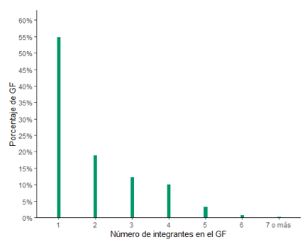
Cantidad de integrantes en el GF
Un 54.5% de los GF son de un único asociado, es decir, están compuestos únicamente por titulares
Un 18.9% de GF tienen dos integrantes
Hay un 12.4% y 10.1% de GF con 3 y 4 asociados respectivamente
Hay un porcentaje muy pequeño de GF con 5 integrantes o más
Figura 1. Distribución de GF según el número de integrantes en el GF al 25/10/2023
TESINA | Encuesta de Satisfacción 2023

Slide 37
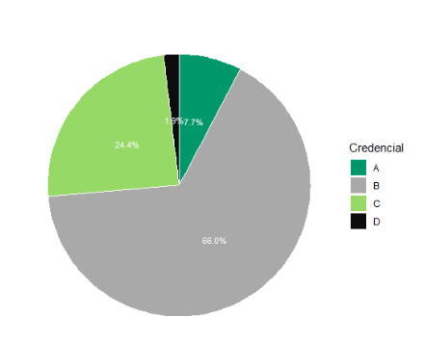
Credencial
Una gran parte de la población tiene la credencial B (66.0%)
Un 24.4% tiene la credencial C, un 7.7% la credencial A y un 1.9% la credencial D
Figura 1. Distribución de GF según credencial al 25/10/2023
TESINA | Encuesta de Satisfacción 2023

Slide 38
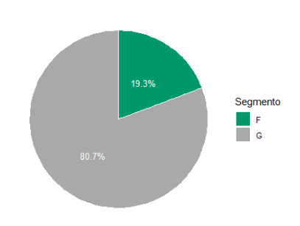
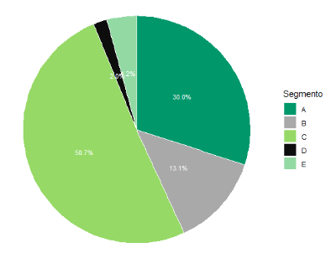
Segmento
F surge de agrupar A y C
G surge de agrupar B, D y E
5 segmentos
2 segmentos
Figura 2. Distribución de GF según segmento (5 categorías) al 25/10/2023
Figura 3. Distribución de GF según segmento (2 categorías) al 25/10/2023
La mayor parte de la población se concentra en el segmento C (50.7%) y en el A (30.0%), mientras que el segmento B, E y D tienen un 13.1%, 4.2% y 2.0% de GF respectivamente
El 80.7% de los GF pertenecen al segmento G, mientras que el 19.3% restante al F
TESINA | Encuesta de Satisfacción 2023

Slide 39
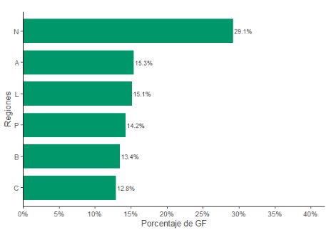
Región
Un 29.1% de los GF son de la región N, mientras que el resto se distribuye aproximadamente de manera similar entre el resto de las regiones (valores entre el 13% y 15% aproximadamente)
Figura 4. Distribución de GF según región al 25/10/2023
TESINA | Encuesta de Satisfacción 2023

Slide 40
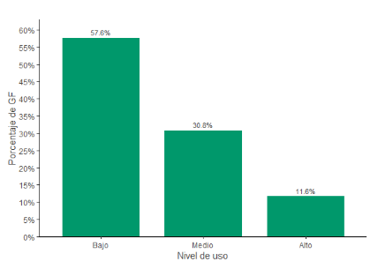
Nivel de uso
El 57.6% de los GF presentan un nivel de uso bajo, mientras que un 30.8% y un 11.6%, medio y alto respectivamente
Figura 5. Distribución de GF según el nivel de uso al 25/10/2023
TESINA | Encuesta de Satisfacción 2023

Slide 41
TESINA | Encuesta de Satisfacción 2023
-
Parámetros de interés

Slide 42
Indicadores principales
Nivel de satisfacción general
Nivel de recomendación: NPS
Pregunta
“Considerando la experiencia del grupo familiar, ¿Qué tan satisfecho te encontrás con Avalian?”
“¿En qué medida recomendarías Avalian a algún familiar o amigo?”
Escala
- Escala ordinal de cinco categorías que van desde “Muy satisfecho” a “Muy insatisfecho”
- Escala ordinal de 1 a 10 donde 1 es “Seguramente NO lo recomendaría” y 10 es “Seguramente lo recomendaría”
Parámetro
- Proporción de GF que mencionan estar satisfechos o muy satisfechos con Avalian
- Proporción de GF promotores de la empresa
- Proporción de GF detractores de la empresa
- Índice Net Promoter Score (NPS)
Los encuestados son clasificados según sus respuestas en promotores (9 y 10), neutros (7 y 8) y detractores (1 a 6)
Se indagará sobre inconvenientes y recompra, sin trabajar con medidas de precisión
TESINA | Encuesta de Satisfacción 2023

Slide 43
TESINA | Encuesta de Satisfacción 2023
-
Dominios de interés

Slide 44
Dominios de estimación
Subpoblaciones o niveles de la población sobre los cuales se quieren realizar estimaciones con un cierto nivel de precisión
Cuatro tipos de dominios de estimación: Región, Credencial, Segmento y Nivel de uso
En una primera instancia, se proponen los siguientes dominios de estimación:
Región: A, B, C, L, N, P
Credencial: A, B, C, D
Segmento: A, B, C, D, E
Nivel de uso: Bajo, Medio, Alto
A lo largo de la tesina se proponen distintos escenarios en cuanto a la reducción de categorías dentro del tipo de dominio credencial y el segmento, pero siempre trabajando con los cuatro tipos de dominios definidos con anterioridad
TESINA | Encuesta de Satisfacción 2023

Slide 45
TESINA | Encuesta de Satisfacción 2023
-
Cuestionario y forma de contacto

Slide 46
Cuestionario
Se realizan modificaciones sobre el que fue utilizado en el año 2022:
Se redujo la extensión estableciendo un mínimo de doce preguntas y un máximo de catorce
Se simplifica la formulación de las preguntas y las escalas utilizadas
Forma de contacto
Los medios de contacto elegidos son: email, SMS, WhatsApp, llamados telefónicos e intervención de las agencias
Se busca obtener la respuesta del GF por cualquier medio de contacto, siguiendo un orden preestablecido y definido en conjunto con el área de Comunicación al Asociado dentro de Avalian
Se trabaja en una estrategia de comunicación que contribuya a aumentar las tasas de respuesta
TESINA | Encuesta de Satisfacción 2023

Slide 47
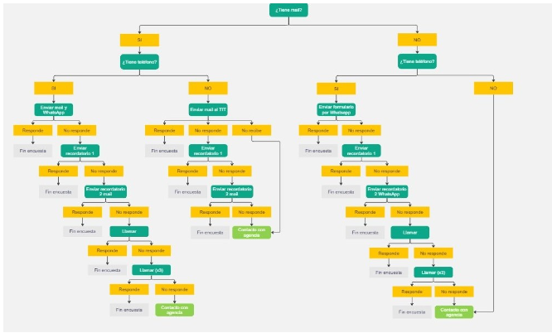
Para aquellos titulares que no tengan cónyuge, el seguimiento de la encuesta es el siguiente:
TESINA | Encuesta de Satisfacción 2023

Slide 48
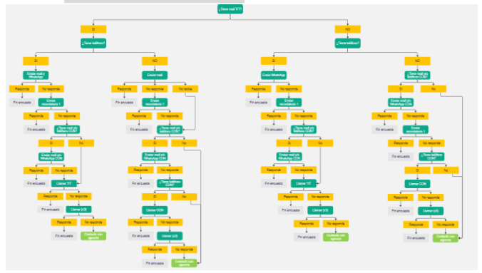
Para los que sí tienen cónyuge es el siguiente:
TESINA | Encuesta de Satisfacción 2023

Slide 49
-
Diseño muestral

Slide 50
Diseño muestral
Método de selección
Muestreo estratificado simple al azar de GF, con adjudicación de la muestra siguiendo un enfoque multivariado y multidominio
Método de estimación
Simple expansión
La metodología que se utiliza para determinar el tamaño de la muestra y su adjudicación a través de los estratos busca maximizar la calidad de los resultados dentro de las restricciones presupuestarias, contemplando múltiples variables y múltiples dominios
La adjudicación de la muestra es ÓPTIMA
TESINA | Diseño muestral

Slide 51

Definición de los estratos
Se divide a la población en estratos formados de acuerdo a variables conocidas a priori para todas las unidades de la población
En el caso de variables cualitativas, una de las maneras de construir los estratos es como combinación de las categorías de los tipos de dominios de estimación
Credencial | Nivel de uso | Región | Segmento | Estrato
C | Bajo | B | A | C-Bajo-B-A
A | Medio | N | D | A-Medio-N-D
4 credenciales
3 niveles de uso
6 regiones
5 segmentos
Máxima cantidad de estratos
$$4∗3∗6∗5=360 estratos$$
A medida que se tengan más dominios de estimación o más tipos de dominios, habrá un mayor número de estratos y por lo tanto puede generar un mayor tamaño de muestra para poder asegurar al menos dos unidades por estrato
-> Hay estratos que no contienen ningún GF, por lo que en total se trabaja con 294 estratos
TESINA | Diseño muestral

Slide 52




Comparación cantidad estratos según categorías de tipos de dominios
4 credenciales
3 niveles de uso
6 regiones
5 segmentos
4 credenciales
3 niveles de uso
6 regiones
2 segmentos
$$4∗3∗6∗5=360 estratos$$
$$4∗3∗6∗5=144 estratos$$
3 credenciales
3 niveles de uso
6 regiones
5 segmentos
3 credenciales
3 niveles de uso
6 regiones
2 segmentos
$$4∗3∗6∗5=270 estratos$$
$$4∗3∗6∗5=108 estratos$$
TESINA | Diseño muestral

Slide 53
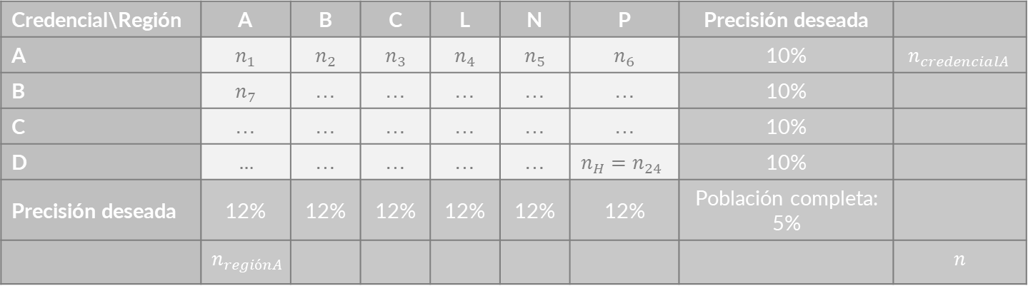
Determinación del tamaño de muestra y su adjudicación
Para el cálculo del tamaño de la muestra se establecen restricciones respecto al error máximo deseado de las estimaciones de interés, para cada uno de los dominios. Se determina la asignación en cada estrato bajo el concepto de adjudicación óptima
Ejemplo para el caso de una variable y dos tipos de dominios
Credencial\Región | A | B | C | L | N | P | Precisión deseada
A | $$n_{1}$$ | $$n_{2}$$ | $$n_{3}$$ | $$n_{4}$$ | $$n_{5}$$ | $$n_{6}$$ | 10% | $$n_{credencialA}$$
B | $$n_{7}$$ | … | … | … | … | … | 10%
C | … | … | … | … | … | … | 10%
D | $$…$$ | … | … | … | … | $$n_{H}=n_{24}$$ | 10%
Precisión deseada | 12% | 12% | 12% | 12% | 12% | 12% | Población completa: 5%
 | $$n_{regiónA}$$ |  |  |  |  |  |  | $$n$$
TESINA | Diseño muestral

Slide 54

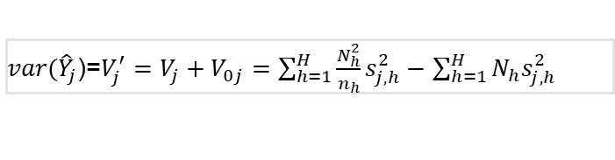



Problema de adjudicación óptima
Bajo el muestreo estratificado, la variancia del estimador del total de una variable de interés j se expresa:
Parte de la variancia influenciada por la adjudicación
Parte de la variancia no influenciada por la adjudicación
Tamaño del estrato $h$
$$h=1,…,H$$
$var({\hat{Y}}_{j}$)=$V_{j}^{′}=V_{j}+V_{0j}=\sum_{h=1}^{H}{\frac{N_{h}^{2}}{n_{h}}s_{j,h}^{2}−}$ $\sum_{h=1}^{H}{N_{h}s_{j,h}^{2}}$
Variancia muestral de la j-ésima variable en el estrato $h$
Total estimado para la j-ésima variable de interés
$$j=1,…,J$$
Tamaño muestral del estrato $h$
TESINA | Diseño muestral

Slide 55

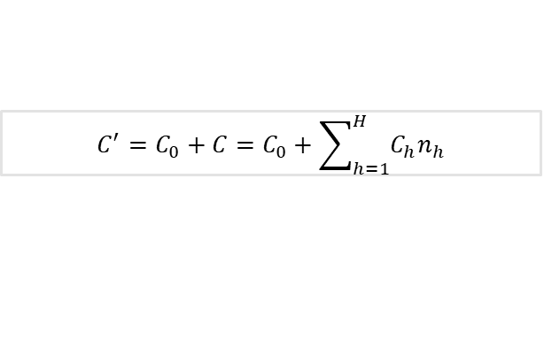

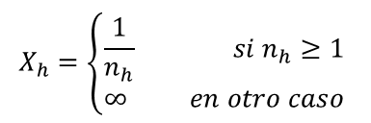
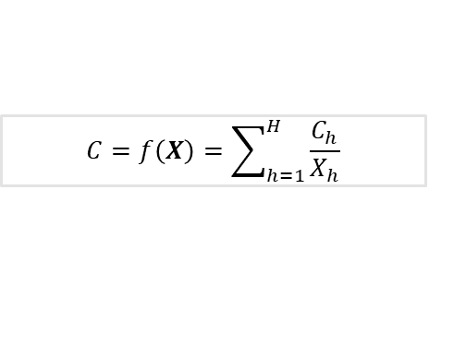
Problema de adjudicación óptima
Se define una función de costos:
Costo variable
$$C^{′}=C_{0}+C=C_{0}+\sum_{h=1}^{H}{C_{h}n_{h}}$$
Costo por unidad muestral en el estrato $h$
$$h=1,…,H$$
Costo fijo de la encuesta que no depende del tamaño de la muestra ni de la adjudicación
Bajo esta metodología y por simplicidad en la resolución, la función C es reformulada:
$$C=f\left(X\right)=\sum_{h=1}^{H}{\frac{C_{h}}{X_{h}}}$$
$$X=(X_{1},…,X_{H})′$$
$$X_{h}=\left\{\begin{aligned}\frac{1}{n_{h}} si n_{h}≥1 \\ ∞ en otro caso\end{aligned}\right.$$
TESINA | Diseño muestral

Slide 56



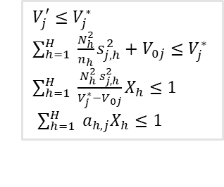
Problema de adjudicación óptima
El problema de adjudicación consiste en:
$\left\{\begin{aligned} minimizar la función de costos C \\ bajo restricciones V_{j}^{′}≤V_{j}^{∗}\end{aligned}\right.$ $j=1,…,J$
Variancia máxima del estimador del total de la j-ésima variable
$$V_{j}^{′}≤V_{j}^{∗}$$
$\sum_{h=1}^{H}{ \frac{N_{h}^{2}}{n_{h}}s_{j,h}^{2}+V_{0j}≤V_{j}^{∗}}$
$\sum_{h=1}^{H}{ \frac{N_{h}^{2}{ s}_{j,h}^{2}}{V_{j}^{∗}−V_{0j}}X_{h}≤1}$
$\sum_{h=1}^{H}{ a_{h,j}X_{h}≤1}$
Lo cual puede expresarse:
$\left\{\begin{aligned} minimizar f(X) \\ sujeto a\sum_{h=1}^{H}{ a_{h,j}X_{h}≤1}\end{aligned}\right.$ $j=1,…,J$
$$a_{h,j}=\frac{N_{h}^{2}{ s}_{j,h}^{2}}{V_{j}^{∗}−V_{0j}}≥0$$
TESINA Diseño muestral

Slide 57


Problema de adjudicación óptima
Recordando…
$$X={\left(X_{1},…,X_{H}\right)}^{′}={\left(\frac{1}{n_{1}},…,\frac{1}{n_{H}}\right)}^{′}$$
Entonces,
La resolución del sistema permite obtener los menores tamaños muestrales en cada estrato $\left(n_{h}; h=1,…,H\right)$ que satisfacen los requerimientos de precisión de las estimaciones
TESINA | Diseño muestral

Slide 58
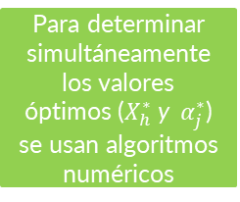
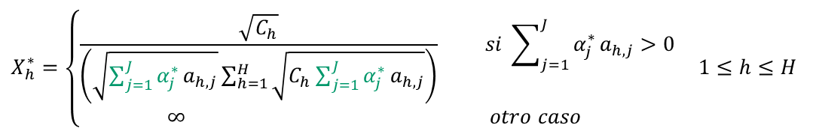
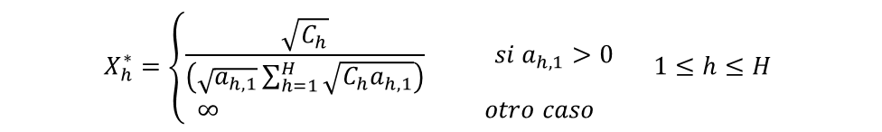
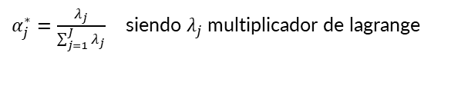
Solución óptima
En el caso univariado $(J=1)$, la solución del sistema, dada por $X^{∗}$, es:
$$X_{h}^{∗}=\left\{\begin{aligned}\frac{\sqrt{C_{h}}}{\left(\sqrt{a_{h,1}}\sum_{h=1}^{H}{\sqrt{C_{h}a_{h,1}}}\right)} si a_{h,1}>0 \\ ∞ otro caso \end{aligned}\right. 1≤h≤H$$
Adjudicación de Neyman
En el caso multivariado $(J>1),$ Bethel demostró que el óptimo resulta:
$$X_{h}^{∗}=\left\{\begin{aligned}\frac{\sqrt{C_{h}}}{\left(\sqrt{{\sum_{j=1}^{J}{α_{j}^{∗}}a}_{h,j}}\sum_{h=1}^{H}{\sqrt{C_{h}\sum_{j=1}^{J}{α_{j}^{∗}}a_{h,j}}}\right)} si {\sum_{j=1}^{J}{α_{j}^{∗}}a}_{h,j}>0 \\ ∞ otro caso \end{aligned}\right. 1≤h≤H$$
Para determinar simultáneamente los valores óptimos ($X_{h}^{∗}$ y $α_{j}^{∗}$) se usan algoritmos numéricos
TESINA | Diseño muestral
$α_{j}^{∗}=\frac{λ_{j}}{\sum_{j=1}^{J}{λ_{j}}}$ siendo $λ_{j}$ multiplicador de lagrange

Slide 59

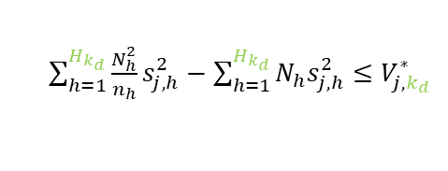

Adjudicación óptima multivariada y multidominio
Falorsi et al. (1998) realiza una generalización de la solución hallada previamente para el caso en el que $J>1$ y se requieren estimaciones no sólo para la población completa sino también para ciertas subpoblaciones o dominios de estudio
$d:$ 𝑡𝑖𝑝𝑜 𝑑𝑒 𝑑𝑜𝑚𝑖𝑛𝑖𝑜
$$V_{j,k_{d}}^{′}≤V_{j,k_{d}}^{∗}$$
$$k_{d}:dominio perteneciente al tipo de dominio d$$
$\sum_{h=1}^{H_{k_{d}}}{\frac{N_{h}^{2}}{n_{h}}s_{j,h}^{2}−}$ $\sum_{h=1}^{H_{k_{d}}}{N_{h}s_{j,h}^{2}}≤V_{j,k_{d}}^{∗}$
$$H_{k_{d}}:número de estratos pertenecientes al dominio k_{d}$$
$$j=1,…,J ;d=1,…,D ; k_{d}=1,…,K_{d}$$
Variancia muestral máxima de la estimación del total de la variable $j$ en el dominio $k_{d}$
TESINA | Diseño muestral

Slide 60
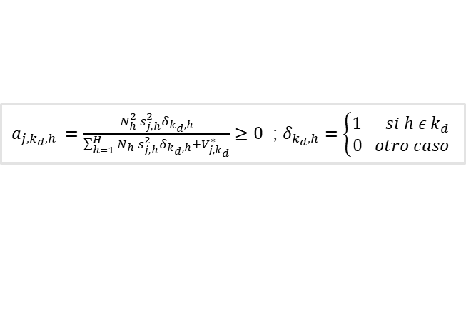
Adjudicación óptima multivariada y multidominio
De manera similar a lo realizado anteriormente, puede expresarse:
$\left\{\begin{aligned} minimizar f(X) \\ sujeto a\sum_{h=1}^{H}{ a_{j,k_{d},h}X_{h}≤1}\end{aligned}\right.$ $j=1,…,J ;d=1,…,D ; k_{d}=1,…,K_{d}$
$a_{j,k_{d},h} =\frac{N_{h}^{2}{ s}_{j,h}^{2}δ_{k_{d},h}}{\sum_{h=1}^{H}{N_{h}{ s}_{j,h}^{2}δ_{k_{d},h}+V_{j,k_{d}}^{∗}}}≥0$ ; $δ_{k_{d},h}=\left\{\begin{aligned}1 si h ε k_{d} \\ 0 otro caso\end{aligned}\right.$
Al definirse un índice $r$ cuyos valores estén en correspondencia con los valores del vector identificado por los tres índices $\left(j,k_{d},h\right),$el sistema es equivalente al planteado anteriormente
TESINA | Diseño muestral

Slide 61
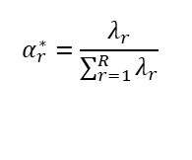
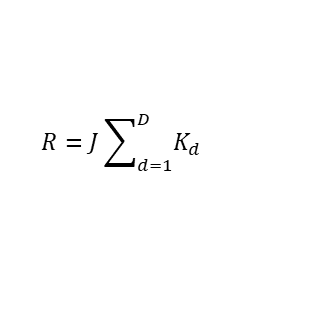
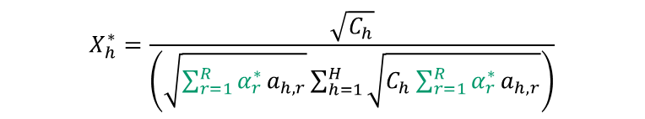
Solución óptima
La solución óptima del sistema es:
$$X_{h}^{∗}=\frac{\sqrt{C_{h}}}{\left(\sqrt{{\sum_{r=1}^{R}{α_{r}^{∗}}a}_{h,r}}\sum_{h=1}^{H}{\sqrt{C_{h}\sum_{r=1}^{R}{α_{r}^{∗}}a_{h,r}}}\right)}$$
Se halla la solución óptima iterativamente mediante algoritmos
$$R=J\sum_{d=1}^{D}{K_{d}}$$
$$α_{r}^{∗}=\frac{λ_{r}}{\sum_{r=1}^{R}{λ_{r}}}$$
Se obtienen los tamaños muestrales que satisfacen la precisión requerida para cada uno de los dominios y variables de interés
TESINA | Diseño muestral

Slide 62
TESINA | Diseño muestral
-
Paquete utilizado del software R

Slide 63


Paquete R2BEAT
(“R ‘to’ Bethel Extended Allocation for Two-stage sampling”)
Determinar el tamaño de la muestra y su adjudicación a través de los estratos bajo diseños muestrales estratificados multivariados y multidominios
Extensión de MAUSS-R ("Multivariate Allocation of Units in Sampling Surveys"), software creado anteriormente para diseños muestrales estratificados multivariados y multidominios
R2BEAT presenta mediante la función beat.1st la solución brindada por MAUSS-R
TESINA | Diseño muestral

Slide 64
Función beat.1st
STRATUM
cv
Archivos de entrada requeridos
Dataframe | Creación | Campos
STRATUM | Microsoft Excel | etiqueta del estrato tamaño de cada estrato dominios a los cuales pertenecen los estratos estimaciones de la media y variabilidad de las variables de interés en cada estrato indicador estrato de inclusión forzosa costo del trabajo de campo en cada estrato
cv | Código de R | precisión que se desea garantizar en las estimaciones de cada uno de los parámetros de interés para cada tipo de dominio
TESINA | Diseño muestral

Slide 65
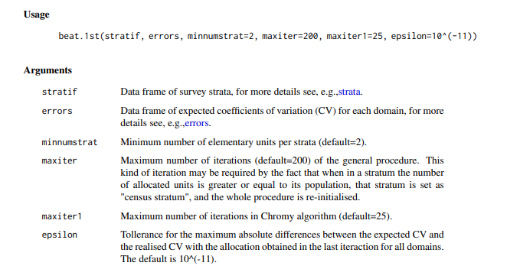
Función beat.1st
TESINA | Diseño muestral

Slide 66
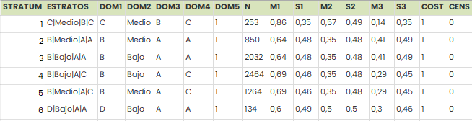
STRATUM
Todos los estratos con 1. Indica que se obtendrán estimaciones para el total de GF
1 para todos los estratos ya que no hay diferencias en los costos de trabajo de campo
Categoría de credencial
Categoría de la región
Media de promotores
Desvío estándar de promotores
Etiqueta
Número del estrato
0: estratos en los que se realiza un muestreo
1: estratos en los que se realiza un censo
Categoría del nivel de uso
Categoría del segmento
Desvío estándar de satisfacción
Tamaño
Desvío estándar de detractores
Media poblacional de satisfacción
Media de detractores
TESINA | Diseño muestral

Slide 67
Consideraciones en la creación de STRATUM
CENS=1 Se realiza un censo en estratos con tamaño poblacional menor o igual a 10
Valores de medias y desvíos determinados a partir de la información disponible de la encuesta 2022
Casos en los que no se cuenta con información:
- Nivel de uso: Se utiliza para las tres categorías de nivel de uso, las estimaciones obtenidas en estratos formados a partir de credencial, segmento y región
- Credencial D
- Estratos con tamaño de muestra igual a cero
- Tamaño muestral en el estrato menor o igual a 10
En estos tres casos se supone una proporción de satisfechos de 0.6, de promotores de 0.5 y de detractores de 0.3 basándose en suposiciones
TESINA | Encuesta de Satisfacción 2023

Slide 68
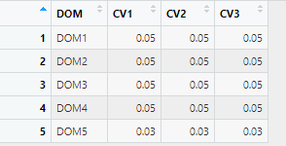

CV
Contiene información de la precisión que se desea garantizar en las estimaciones de cada uno de los parámetros de interés para cada tipo de dominio
La precisión es expresada en términos de Coeficiente de variación
$$CV=\frac{error estándar del estimador}{valor poblacional}$$
Precisión deseada del 5% en la estimación de la proporción de satisfechos para el tipo de dominio credencial
Ejemplo
Precisión del 3% para la estimación de la proporción de detractores para la población completa
TESINA | Diseño muestral

Slide 69
TESINA | Diseño muestral
-
Estimación parámetros de interés
Ir a carpeta

Slide 70
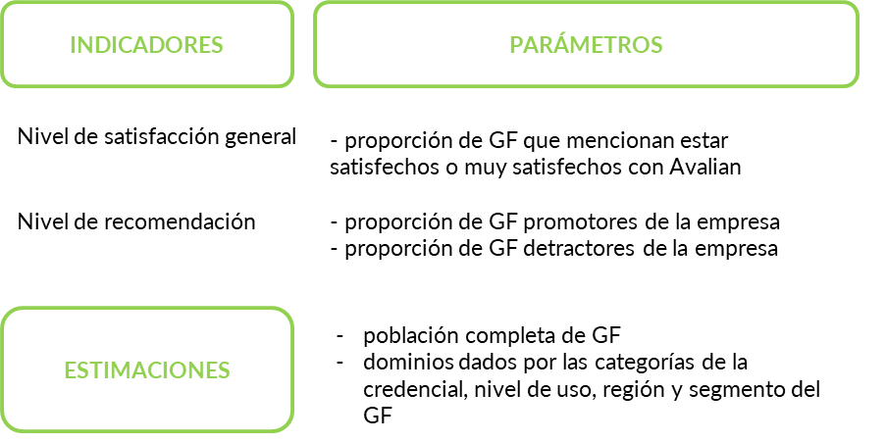
Estimación de parámetros
Una proporción se define como la media de una variable que toma 0 y 1, por lo que se utiliza el estimador de la media y la variancia muestral de la media
TESINA | Diseño muestral

Slide 71
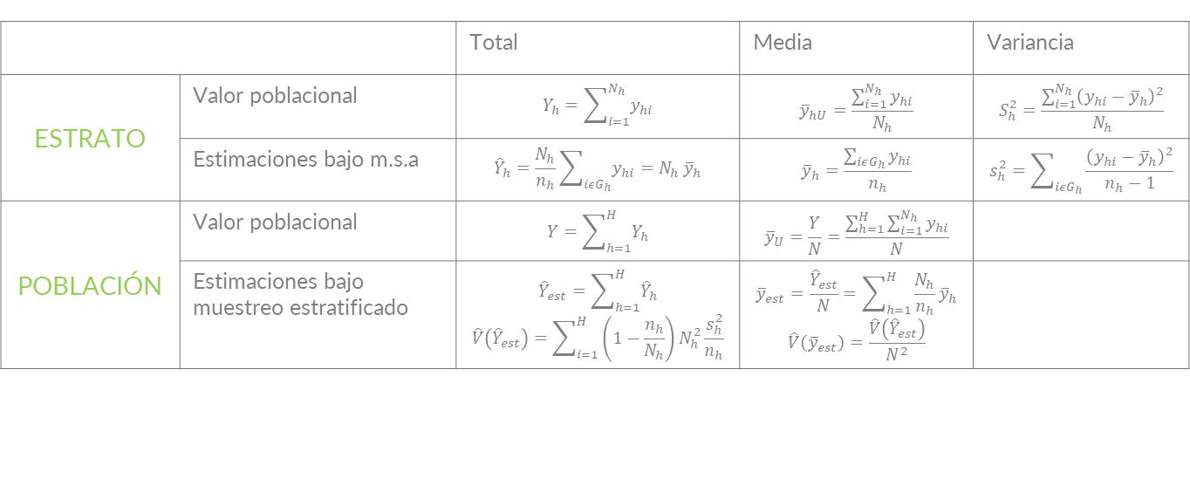
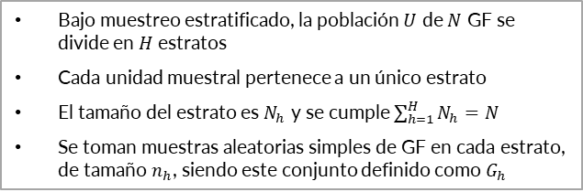
Estimación de parámetros
Bajo muestreo estratificado, la población $U$ de $N$ GF se divide en $H$ estratos
Cada unidad muestral pertenece a un único estrato
El tamaño del estrato es $N_{h}$ y se cumple $\sum_{h=1}^{H}{N_{h}=N}$
Se toman muestras aleatorias simples de GF en cada estrato, de tamaño $n_{h}$, siendo este conjunto definido como $G_{h}$
$y_{hi}:$valor de la variable para la $i$-ésima unidad en el estrato $h$
 |  | Total | Media | Variancia
ESTRATO | Valor poblacional | $$Y_{h}=\sum_{i=1}^{N_{h}}{y_{hi}}$$ | $${\overline{y}}_{hU}=\frac{\sum_{i=1}^{N_{h}}{y_{hi}}}{N_{h}}$$ | $$S_{h}^{2}=\frac{\sum_{i=1}^{N_{h}}{{\left(y_{hi}−{\overline{y}}_{h}\right)}^{2}}}{N_{h}}$$
 | Estimaciones bajo m.s.a | $${\hat{Y}}_{h}=\frac{N_{h}}{n_{h}}\sum_{iεG_{h}}{y_{hi}=N_{h}}{\overline{y}}_{h}$$ | $${\overline{y}}_{h}=\frac{\sum_{iεG_{h}}{y_{hi}}}{n_{h}}$$ | $$s_{h}^{2}=\sum_{iεG_{h}}{\frac{{\left(y_{hi}−{\overline{y}}_{h}\right)}^{2}}{n_{h}−1}}$$
POBLACIÓN | Valor poblacional | $$Y=\sum_{h=1}^{H}{Y_{h}}$$ | $${\overline{y}}_{U}=\frac{Y}{N}=\frac{\sum_{h=1}^{H}{\sum_{i=1}^{N_{h}}{y_{hi}}}}{N}$$
 | Estimaciones bajo muestreo estratificado | $${\hat{Y}}_{est}=\sum_{h=1}^{H}{{\hat{Y}}_{h}}$$ $$\hat{V}\left({\hat{Y}}_{est}\right)=\sum_{i=1}^{H}{\left(1−\frac{n_{h}}{N_{h}}\right)N_{h}^{2}\frac{s_{h}^{2}}{n_{h}}}$$ | $${\overline{y}}_{est}=\frac{{\hat{Y}}_{est}}{N}=\sum_{h=1}^{H}{\frac{N_{h}}{n_{h}}{\overline{y}}_{h}}$$ $$\hat{V}\left({\overline{y}}_{est}\right)=\frac{\hat{V}\left({\hat{Y}}_{est}\right)}{N^{2}}$$
TESINA | Diseño muestral

Slide 72
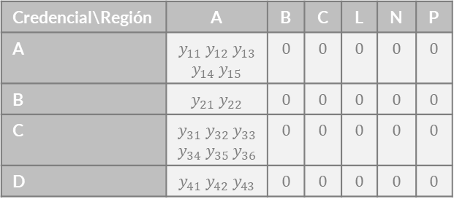
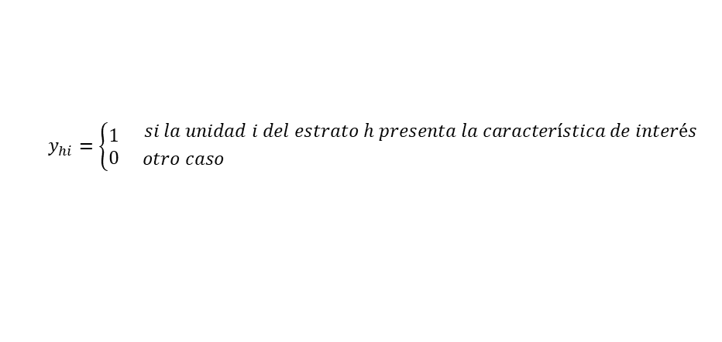
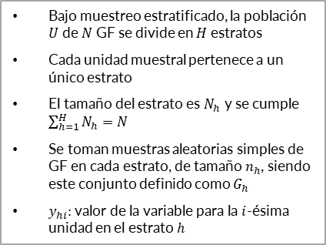
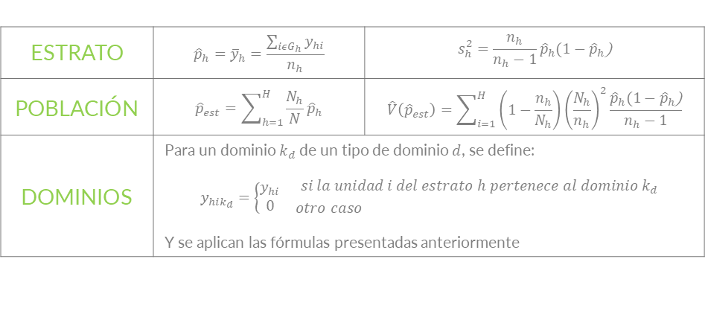
Bajo muestreo estratificado, la población $U$ de $N$ GF se divide en $H$ estratos
Cada unidad muestral pertenece a un único estrato
El tamaño del estrato es $N_{h}$ y se cumple $\sum_{h=1}^{H}{N_{h}=N}$
Se toman muestras aleatorias simples de GF en cada estrato, de tamaño $n_{h}$, siendo este conjunto definido como $G_{h}$
$y_{hi}:$valor de la variable para la $i$-ésima unidad en el estrato $h$
Estimación de parámetros
Para estimar una proporción se define:
$$y_{hi}=\left\{\begin{aligned}1 \\ 0 \end{aligned}\right.{ si la unidad i del estrato h presenta la característica de interés \atop otro caso }$$
$$\text{ESTRATO}$$ | $${{\hat{p}}_{h}=\overline{y}}_{h}=\frac{\sum_{iεG_{h}}{y_{hi}}}{n_{h}}$$ | $$s_{h}^{2}=\frac{n_{h}}{n_{h}−1}{\hat{p}}_{h}(1−{\hat{p}}_{h}\text{)}$$
$$\text{POBLACI}\text{Ó}\text{N}$$ | $${\hat{p}}_{est}=\sum_{h=1}^{H}{\frac{N_{h}}{N}{\hat{p}}_{h}}$$ | $$\hat{V}\left({\hat{p}}_{est}\right)=\sum_{i=1}^{H}{\left(1−\frac{n_{h}}{N_{h}}\right){\left(\frac{N_{h}}{n_{h}}\right)}^{2}\frac{{\hat{p}}_{h}(1−{\hat{p}}_{h}\text{)}}{n_{h}−1}}$$
$$\text{DOMINIOS}$$ | Para un dominio $k_{d}$ de un tipo de dominio $d$, se define: $$y_{hik_{d}}=\left\{\begin{aligned}y_{hi} \\ 0 \end{aligned}\right.{ si la unidad i del estrato h pertenece al dominio k_{d} \atop otro caso }$$ Y se aplican las fórmulas presentadas anteriormente
Ejemplo para el dominio A de la región
La estimación de la proporción para un dominio se obtiene a partir de la suma de las estimaciones de los estratos que conforman el mismo
TESINA | Diseño muestral

Slide 73
-
Resultados

Slide 74
TESINA | Resultados
-
Tamaños de muestra
Ir a carpeta

Slide 75
Tamaños de muestra
Se obtienen tamaños de muestra y su adjudicación a través de los estratos para cuatro posibles escenarios:
Escenario 1: Credencial: A, B, C, D
Segmento: A, B, C, D, E
Escenario 2: Credencial: A, B, C
Segmento: A, B, C, D, E
Escenario 3: Credencial: A, B, C, D
Segmento: F, G
Escenario 4: Credencial: A, B, C
Segmento: F, G
Las categorías de región y nivel de uso se mantienen iguales en todos los casos
Recordando…
F surge de agrupar A y C
G surge de agrupar B, D y E
Para cada uno de los escenarios, se presentan catorce propuestas de tamaños muestrales que varían en los coeficientes de variación planteados
TESINA | Resultados

Slide 76
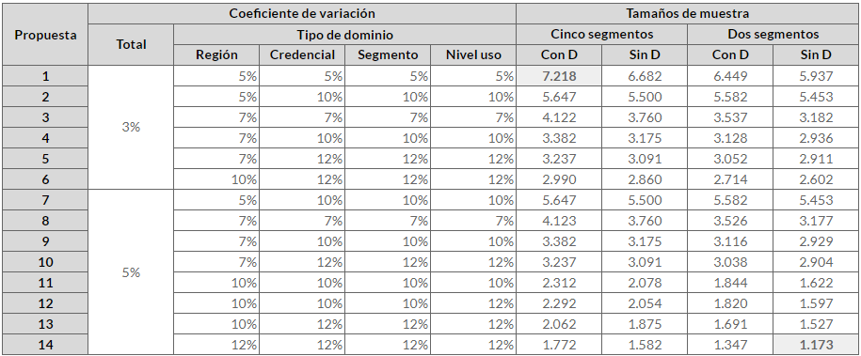
Tamaños de muestra
Los tamaños de muestra obtenidos van desde 1.173 hasta 7.218 GF
Se elige el menor tamaño de muestra, por tratarse de la primera experiencia utilizando esta metodología y por cuestiones de recursos
TESINA | Resultados

Slide 77
TESINA | Resultados
-
Tratamiento de la no respuesta

Slide 78
No respuesta
Para asegurar los niveles de precisión planteados, el tamaño muestral efectivo debe ser de 1.173 GF
La no respuesta ocurre cuando no se logra localizar a las unidades muestrales o cuando estas se niegan a responder
Desafortunadamente…
NO RESPUESTA
Tamaño de muestra menor
Estimaciones menos precisas
Estrategia para preservar la precisión de las estimaciones
Consiste en incrementar el tamaño muestral en cada estrato de acuerdo con la tasa de no respuesta presente en dicho estrato
SOBREMUESTREO
Se asume no respuesta no asociada a las características de la encuesta
Se supone una tasa de respuesta del 50% en cada estrato
Muestra inflada final: 2.346 GF
TESINA | Resultados

Slide 79
-
Conclusiones

Slide 80
Conclusiones
Se cumple con el objetivo de la tesina de investigar y aplicar un diseño muestral para la Encuesta de Satisfacción de Asociados de Avalian que brinde resultados confiables a la hora de tomar decisiones.
Se desarrolla una metodología que resulta innovadora para Avalian, utilizando un diseño muestral probabilístico. El método de selección es estratificado de GF con adjudicación de la muestra siguiendo un enfoque multivariado y multidominio, mientras que el de estimación es de simple expansión.
En comparación con las encuestas realizadas en los últimos años, se podrá conocer el nivel de satisfacción y de recomendación para todos los GF de la población objetivo y para los dominios considerados. Asimismo, se podrá conocer una medida de error que indique el nivel de precisión de las estimaciones.
Se trabaja sobre los posibles sesgos que generan diferencias en los métodos de recolección de datos, buscando la respuesta del GF cualquiera sea el medio de contacto.
Se trabaja en el instrumento de recolección de datos, creando un formulario simple y ágil, con un máximo de catorce preguntas, simplificando la formulación de las mismas y las escalas utilizadas.
TESINA | Conclusiones

Slide 81
Conclusiones
Se establece una estrategia de comunicación que contribuya a aumentar las tasas de respuesta.
Utilizando el paquete R2BEAT se obtuvieron distintos tamaños de muestra según distintos niveles de precisión, para cuatro escenarios planteados. Se eligió el menor tamaño de 1.173 GF, el cual corresponde al escenario 4 (sin la credencial D y segmento presentada en dos categorías) con niveles de precisión del 5% a nivel global y del 12% para las desagregaciones dadas por región, segmento, nivel de uso y credencial.
Debido a que la no respuesta es inevitable, se utiliza la técnica de sobremuestreo. Suponiendo una tasa de respuesta del 50%, la muestra inflada es de 2.346 GF. Se presenta el listado de los GF que componen la muestra.
TESINA | Conclusiones

Slide 82
Consideraciones
En la presente encuesta, se recomienda realizar un seguimiento de la no respuesta que permita contar con información más precisa de la tasa de respuesta en los años siguientes, así como también acerca de las características de quienes no responden
Se espera obtener un mayor conocimiento acerca de los valores supuestos, necesarios para la obtención del tamaño de la muestra, de la media y de la variabilidad de los parámetros de interés.
Se esperan avances en el proyecto de Calidad de Datos de manera que la información faltante de los datos de contacto de los GF esté completa y actualizada, aspecto fundamental del marco muestral en un diseño probabilístico.
TESINA | Conclusiones

Slide 83
¡Gracias!

